Slide 1
ERDEM Okutan TechCareer Devops BITIRME PROJESİ
https://github.com/erdemokutan/devops_project

Slide 2
Adım 1:
Oracle VM VirtualBox'ı https://www.virtualbox.org/wiki/Downloads adresinden indiriyoruz.
Ubuntu 22.04 LTS versiyonunu https://www.releases.ubuntu.com/22.04/ adresinden indiriyoruz.
İndirdiğimiz ISO dosyasını VirtualBox arayüzünde Yeni butonuna tıklayarak seçiyoruz.
Sonra bilgisayarımızın performansını etkilemeyecek şekilde sanal makinemize kaynak ayırıyoruz.
Ağ bağdaştırıcısı olarak Köprü Bağdaştırıcıyı seçiyoruz.
Ana makine ile sanal makine arasında dosya paylaşımı yapabilmek için Paylaşılan Klasörler sekmesinde kendimize bir klasör seçiyoruz.
Daha sonra sanal makinemizi çalıştırıyoruz.

Slide 3
Adım 1:
Sol üst sekmede yer alan Aygıtlar sekmesinden Paylaşılan Pano ve Sürükle Bırak seçeneklerini Çift Yönlü yapıyoruz.
Ubuntu'yu çalıştırdıktan sonra Install Ubuntu'yu seçip Klavye Girişi'ni İngilizce ve Installation Type'ı Erase Disk and Install Ubuntu seçiyoruz.
Updates and Other Software kısmında Install Third Party kutusunu işaretlemeyi unutmayalım.
Where are you kısmında Turkey Time'ı seçiyoruz.
Who are you kısmında bizden giriş bilgileri isteyecek. Unutmayacağımız şekilde bu bilgileri giriyoruz.
Kurulumun tamamlanmasını bekliyoruz.
Kurulum tamamlandıktan sonra Misafir Eklentileri CD Kalıbını Etkinleştiriyoruz.

Slide 4
Adım 1:
Yan sekmede yer alan CD simgesine tıklıyoruz ve açılan klasörde sağ tık yapıp Open in Terminal seçeneğini işaretliyoruz.
Ardından ls –al komutuyla o konumdaki dosyalara bakıyoruz ve ./autorun.sh komutunu yazıp çalıştırıyoruz.
Updates and Other Software kısmında Install Third Party kutusunu işaretlemeyi unutmayalım.
Where are you kısmında Turkey Time'ı seçiyoruz.
Who are you kısmında bizden giriş bilgileri isteyecek. Unutmayacağımız şekilde bu bilgileri giriyoruz.
Kurulumun tamamlanmasını bekliyoruz.
Kurulum tamamlandıktan sonra Misafir Eklentileri CD Kalıbını Etkinleştiriyoruz.

Slide 5
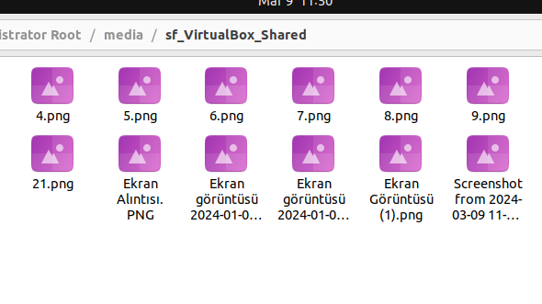

Slide 6
Adım 2:
apt-get install git apt install openjdk-17-jdk apt install maven –y apt install tomcat9 tomcat9-admin tomcat9-examples apt-get install docker-ce docker-ce-cli containerd.io docker-buildx-plugin docker-compose-plugin

Slide 7
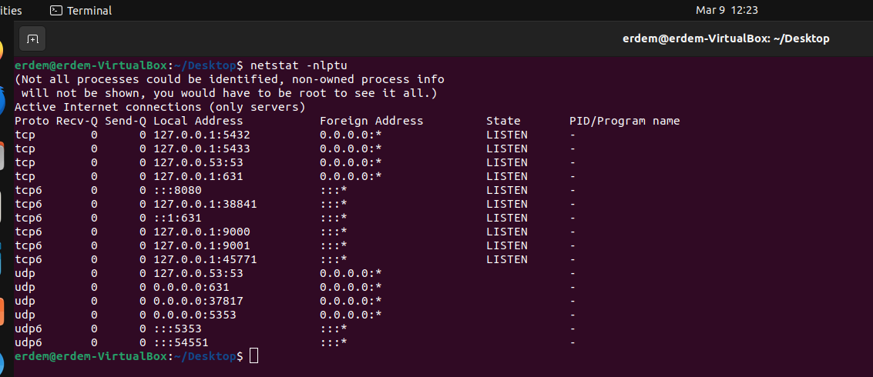
Netstat –nlptu komutu ile portlara bakıyoruz.

Slide 8
Adım 4:
git config --global user.name "Erdem Okutan"
git config --global user.email "erdemokutan@hotmail.com"
git clone https://github.com/erdemokutan/devops_project.git
git add README.md
git commit -m "readme file"
git push origin main
git pull

Slide 9
ADım 5: Git Nedir
Git, yazılım geliştirme projelerinde kullanılan bir versiyon kontrol sistemidir. Dosyalarınızın ve klasörlerinizin geçmiş sürümlerini takip etmenizi ve değişiklikleri yönetmenizi sağlar.
Dağıtık: Her kullanıcının projenin tam bir kopyasını saklaması.
Hızlı: Verimli veri depolama ve değişiklik takibi.
Güçlü: Birden fazla dal üzerinde çalışma ve değişiklikleri geri alma imkanı.
Kullanıcı dostu: Basit ve öğrenmesi kolay komutlar.

Slide 10
VCS Nedır
Iyı Bır Commıt Nasıl Olmalıdır
VCS, Versiyon Kontrol Sistemi anlamına gelir. Yazılım geliştirme projelerinde dosyaların ve klasörlerin geçmiş sürümlerini takip etmenizi ve değişiklikleri yönetmenizi sağlar.
VCS=Version Control System= Versiyon Kontrol Sistemi
Yapılan her değişiklik için ayrı ayrı commit atılmalıdır.
Minimum kelime ile yapılan değişikliği anlatmalıdır.
Her bir commit içeriği birbirlerinden farklı olmalıdır.
Commit içeriği yapılan değişiklikle alakalı olmalıdır.

Slide 11
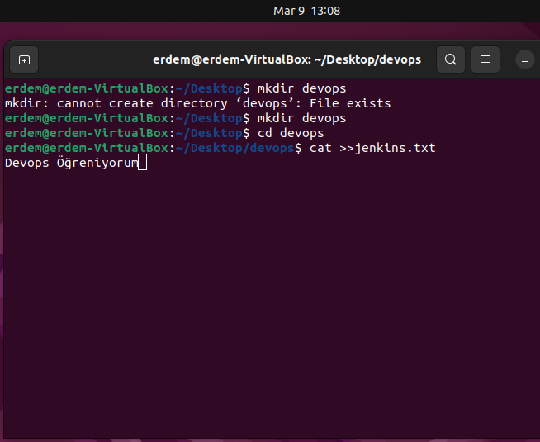
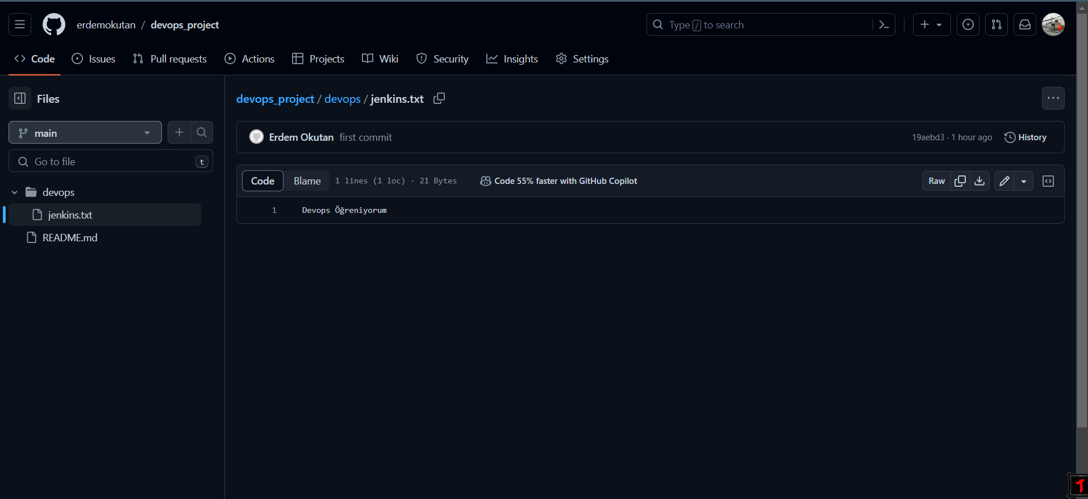
Adım 6:
mkdir devops
cd devops
cat >> jenkins.txt
Devops Öğreniyorum

Slide 12
Adım 7:
Staged Area (Hazırlama Alanı): Bu alan, commit'lemek istediğiniz değişiklikleri içerir. Staged area'ya eklenen dosyalar, bir sonraki commit'te yer alacaktır.
Unstaged Area (Hazırlanmamış Alan): Bu alan, yapılmış fakat staged area'ya eklenmemiş değişiklikleri içerir. Unstaged area'daki dosyalar, bir sonraki commit'te yer almayacaktır.

Slide 13
Adım 8:
git add .
git commit -m "first commit"
git branch -M "main"
git remote add origin https://github.com/erdemokutan/devops_project.git
git push –u origin main

Slide 14
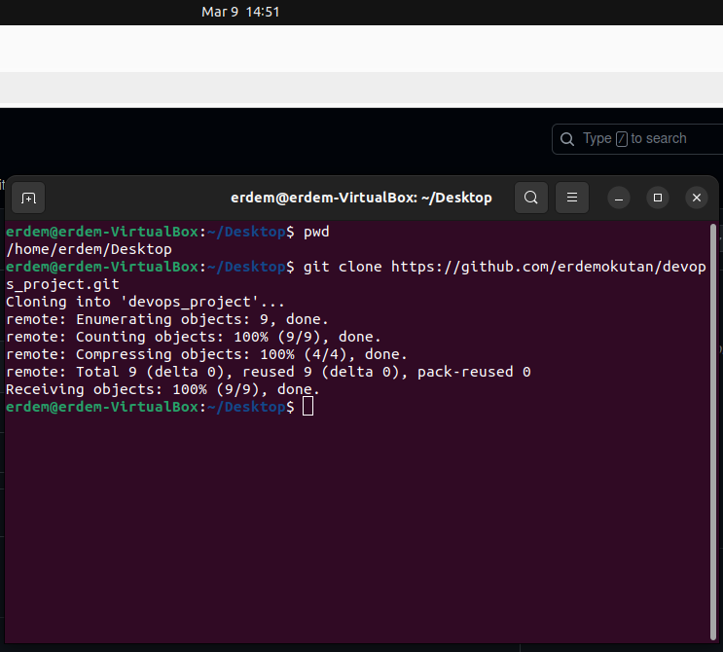
Adım 9:
Pwd
Git clone https://github.com/erdemokutan/devops_project.git

Slide 15
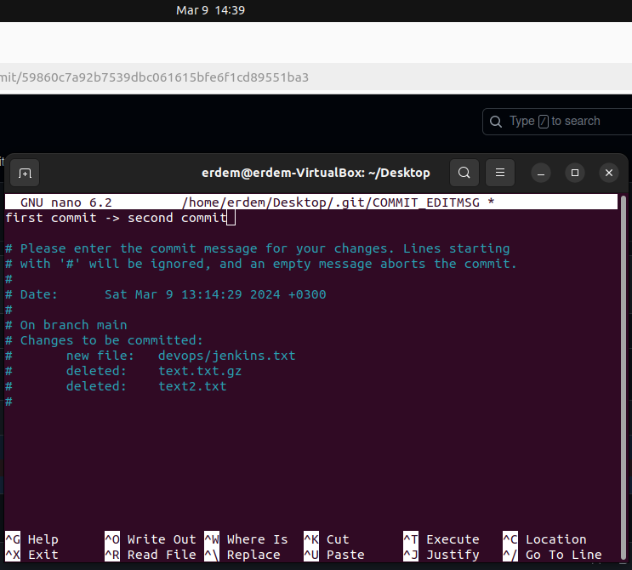
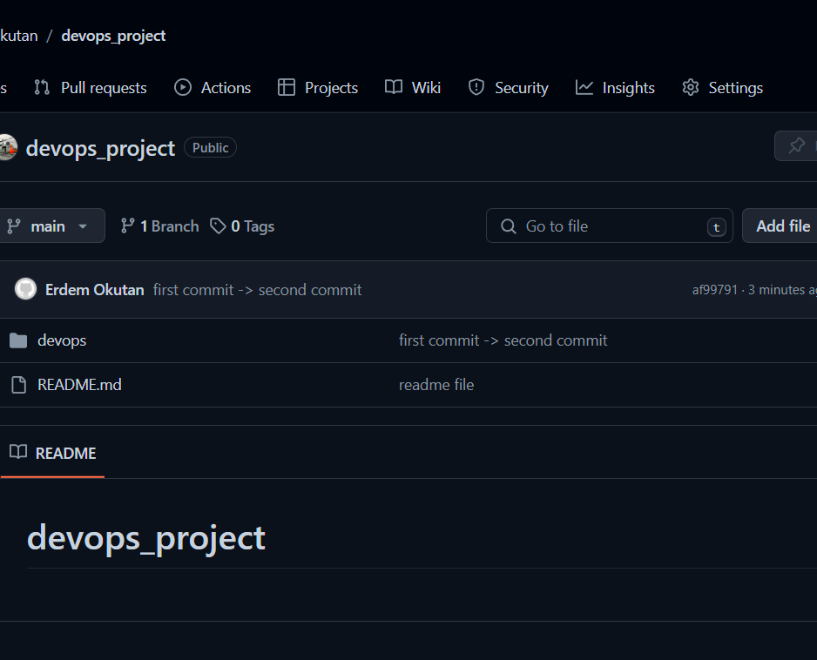
Adım 10:
git add devops
git add .
git commit –amend
Nano'da commit mesajını değiştirip kaydet
git push origin main -ff

Slide 16
ADIM 11: GIT LOG & GIT STATUS
Git Log: Bu komut, projedeki geçmişi incelemek ve takip etmek için kullanılır.
Git Status:Bu komut, projenizdeki mevcut durumu anlamak ve hangi aşamada olduğunuzu kontrol etmek için kullanılır.

Slide 17
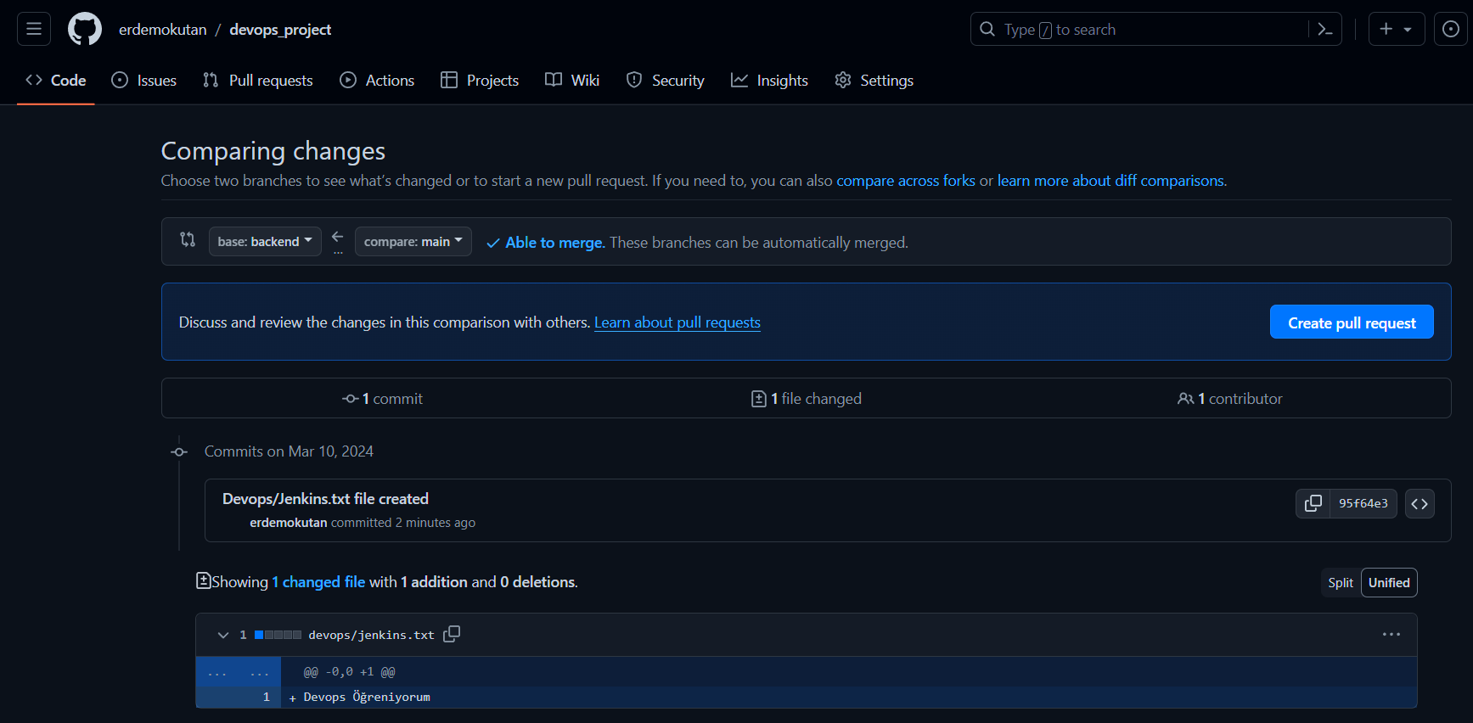
ADIM 12:
git branch backend
git checkout backend
mkdir backendsubfolder
cd backendsubfolder
touch subfile.txt
cd ..
git add .
git commit -m "Subfolder created"
git push origin backend
git checkout main
git merge –ff backend
git push origin main

Slide 18
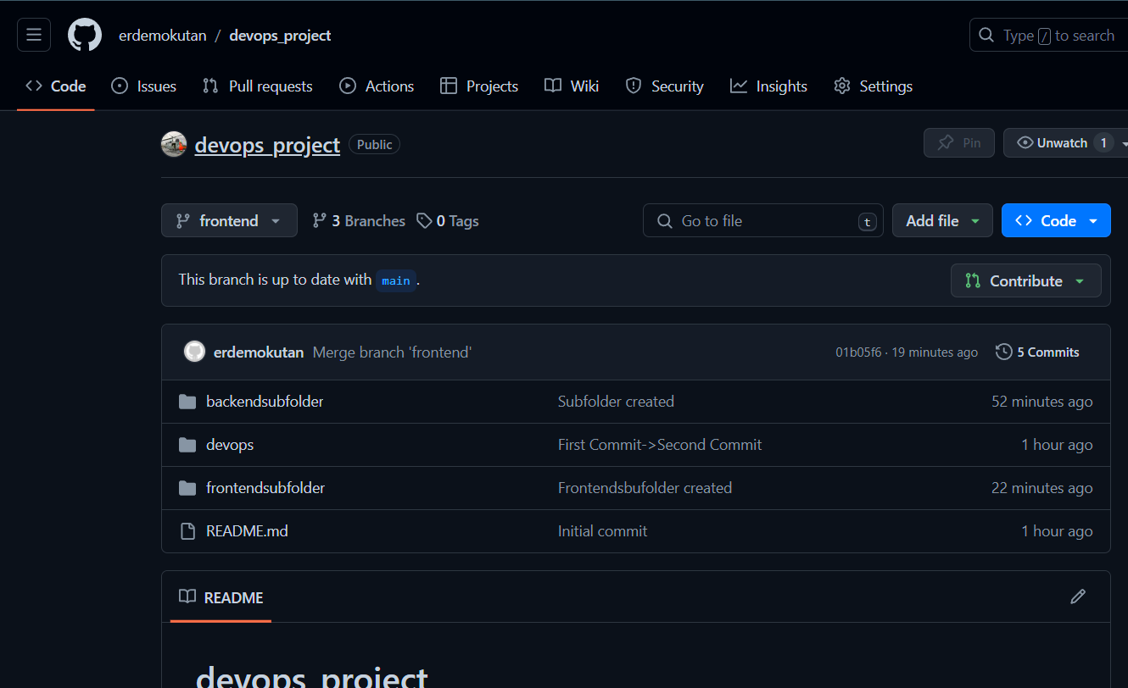
ADIM 14:
git branch frontend
git checkout frontend
mkdir frontendsubfolder
cd frontendsubfolder
touch subfile.txt
cd ..
git add .
git commit -m "Subfolder created"
git push origin frontend
git checkout main
git merge –ff frontend

Slide 19
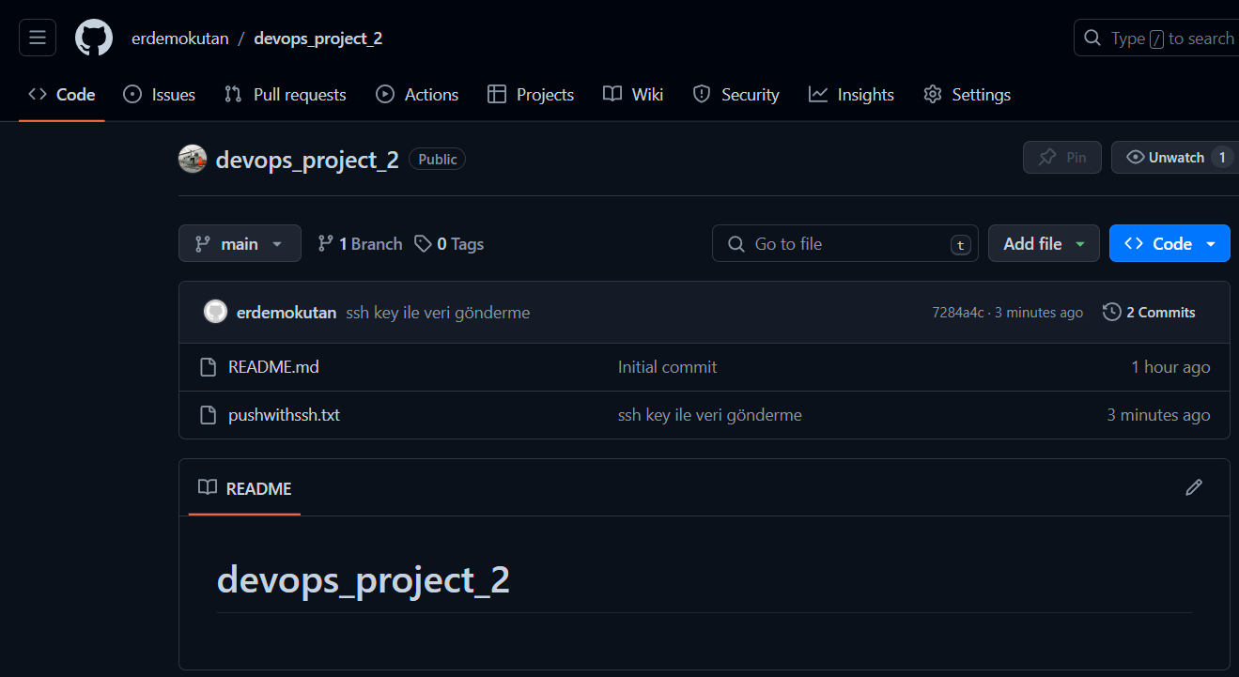
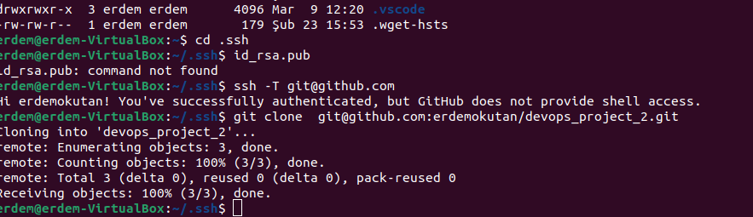
ADIM 15:
ssh-keygen -t rsa -b 4096 -C "erdemokutan@hotmail.com"
eval `ssh-agent -s`
cd ~/.ssh/id_rsa.pub
Daha sonra id_rsa.pub dosyasısın içindeki ssh-rsa ile başlayan anahtarı github/settings/ssh and gpg keys/new ssh key/ alanındaki metin kutucuğuna yapıştırıyoruz.
ssh -T git@github.com ile bağlantının kontolünü sağlıyoruz.
Daha sonra localimizde bir dosya oluşturuyoruz.
git add .
git commit -m "ssh key ile veri gönderme"
git push origin main

Slide 20
ADIM16: GIT STASH NEDIR
Git deposunda üzerinde yaptığınız henüz commitlenmemiş değişiklikleri geçici olarak rafa kaldırmak için kullanılır. Bu özellik, özellikle farklı bir branch'e geçmek istediğinizde veya devam eden çalışmalarınızın temiz bir commit geçmişini engellemesini önlemek istediğinizde faydalıdır.
git stash komutunu kullandığınızda, Git tüm kayıtlı olmayan değişikliklerinizi (hem değiştirilmiş hem de silinmiş dosyalar) dahili bir önbelleğe kaydeder. Ardından çalışma dizininiz (working directory) ve indeks (staging area) temiz bir duruma geri yüklenir.
git stash: Kayıtlı olmayan değişiklikleri dahili önbelleğe kaldırır.
git stash list: Raftaki değişikliklerin listesini görüntüler.
git stash pop: En son rafa kaldırılan değişiklikleri geri yükler ve listeden siler.
git stash apply: En son rafa kaldırılan değişiklikleri geri yükler ancak listeden silmez.
git stash drop: Belirli bir raflı değişikliği önbelleğinizden siler.

Slide 21
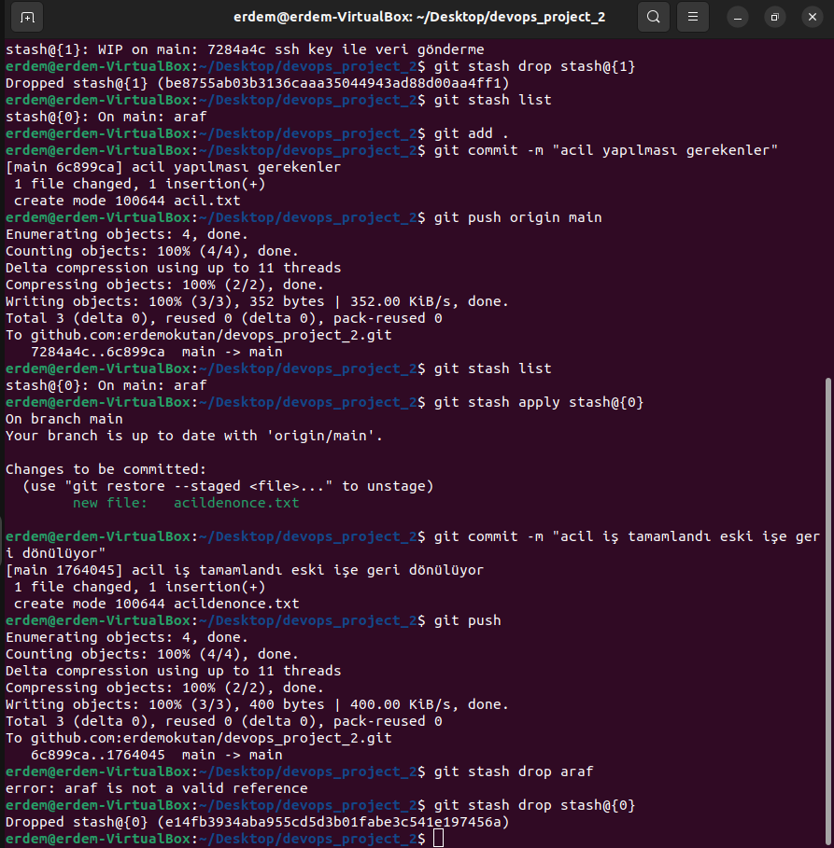
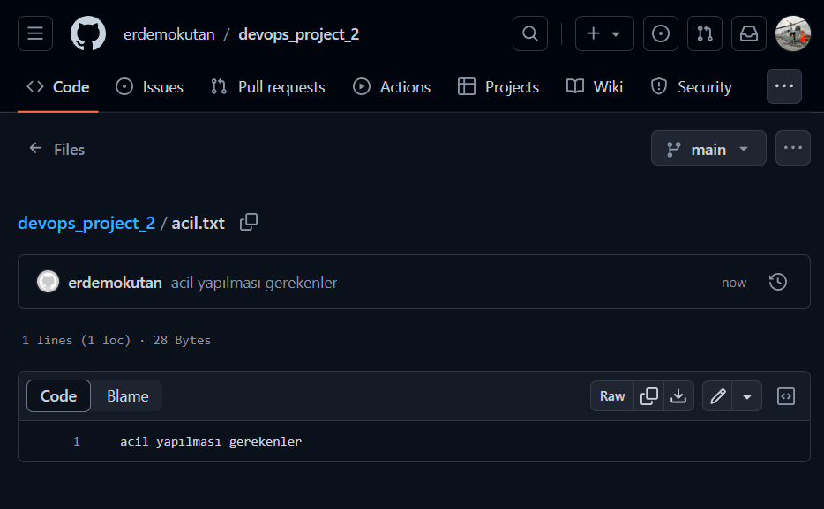
ADIM 17:
touch acildenonce.txt dosyasını oluşturup içerisine bir şeyler ekliyoruz.
git add .
git stash save araf
touch acil.txt acil işimizi tamamlıyoruz.
git stash list
git add .
git commit –m "acil yapılması gerekenler"
git push origin main
git stash apply stash@{0}
git commit -m "acil iş tamamlandı eski işe geri dönülüyor"
git push
git stash drop stash@{0}

Slide 22
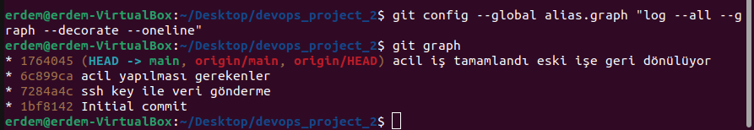
ADIM 18:
git config –global alias.graph "log --all --graph --decorate --oneline"
git graph

Slide 23
ADIM 19: REBASE ILE MERGE ARASINDAKI FARK
REBASE: Geçmişi yeniden yazar: git rebase, upstream branch'teki commit'leri mevcut branch'inizin üzerine yeniden oynatarak merge işlemini gerçekleştirir. Bu, branch'inizin geçmişini etkili bir şekilde yeniden yazar ve upstream branch'teki commit'lerin ilk olarak branch'inizde yapılmış gibi görünmesini sağlar.
MERGE:
Bir merge commit oluşturur: git merge kullandığınızda, Git hem mevcut branch'inizin HEAD commit'ine hem de merge ettiğiniz commit'e referans veren yeni bir commit nesnesi oluşturur. Bu, entegrasyon noktasını gösteren net bir geçmiş oluşturur.

Slide 24
ADIM 20: GIT CONFLICT NEDIR? Bır conlfıct yedıgımızde ne yapmamız gerekır?
Git conflict, birden fazla commit'in aynı dosyayı farklı şekilde değiştirmesi sonucu ortaya çıkan bir durumdur. Bu durum, bir branch'i başka bir branch'e merge ettiğinizde veya pull ettiğinizde veya rebase yaptığınızda ortaya çıkabilir.
.
1. Conflicting Dosyaları Bulma:
git status komutunu çalıştırarak hangi dosyalarda conflict olduğunu görebilirsiniz.
2. Conflicting Dosyaları Açma:
Conflict olan dosyaları bir metin editöründe açın.
3. Çakışmaları Çözme:
Her bir conflict için, hangi değişikliğin korunacağına karar vermeniz gerekir. Bunu yapmak için, her bir değişikliği dikkatlice inceleyin ve hangisinin projeniz için en uygun olduğuna karar verin.
4. Çözümü Kaydetme:
Çakışmaları çözdükten sonra, dosyaları kaydedin ve kapatın.
5. Git'e Değişikliklerinizi Bildirme:
git add komutunu kullanarak conflict olan dosyaları ekleyin.
git commit komutunu kullanarak commit'i kaydedin.

Slide 25
ADIM 21: gıt ıgnore nedır?
Git Ignore geliştirdiğimiz projelerde uzak depoya eklemek istemediğimiz dosyaları ve verileri Git'in görmezden gelmesine yarar.

Slide 26
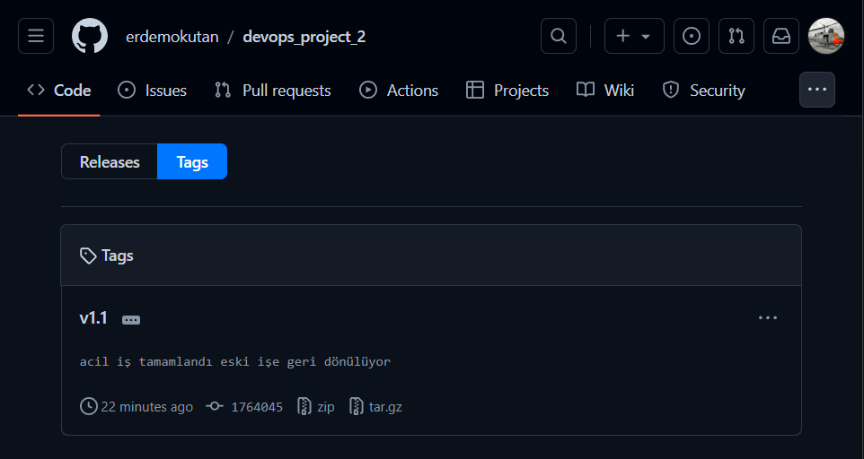
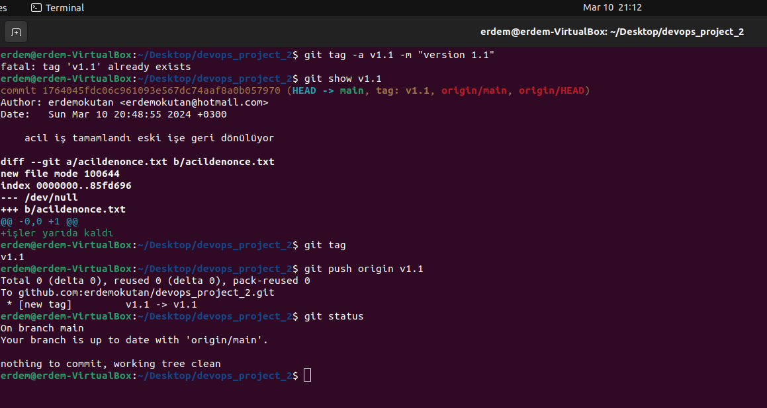
ADIm 22:gıt tag nedır ve ne ıse yarar?
Git Tag komutu geliştirdiğimiz projelerde majör,minör ve yama değişikliklerini etiketlememize yarar.
Örneğin v1.2.3 ifadesindeki 1 majör değişiklikler,2 minör değişiklikler,3 ise projedeki hataların giderilmesine yönelik etiketlemeler anlamına gelir
git tag -a v1.1 -m "version 1.1"
git show v1.1
git push origin v1.1

Slide 27
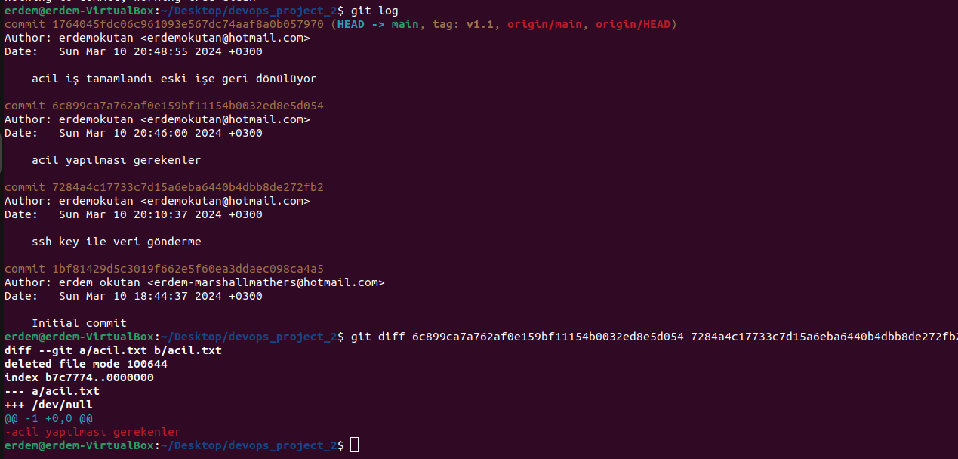
ADIM23: GIT DIFF NEDIR?
Git diff komutu ile iki commit veya dizindeki değişiklikleri görmemize yarar. Aşağıdaki string ifadeler commitlerin SHA kimlikleridir.
Kullanımı: Aşağıdaki string ifadeler commitlerin SHA kimlikleridir.
git log
git diff c899ca7a762af0e159bf11154b0032ed8e5d054 7284a4c17733c7d15a6eba6440b4dbb8de272fb2

Slide 28
ADIm 24: Devops kultur felsefesı
DevOps kültürü ve felsefesi, geleneksel olarak ayrı çalışan yazılım geliştirme (development) ve operasyon (operations) ekipleri arasındaki iş birliği, iletişim ve otomasyona odaklanır.

Slide 29
ADIM 25: DEVOPS acılımı?
DEVOPS açılımı Development (Geliştirme) ve Operations (Operasyon) kelimelerinin birleşmesinden oluşur. DevOps, yazılım geliştirme ekipleri (development) ile operasyon ekipleri (operations) arasındaki iş birliği, iletişim ve otomasyonu vurgulayan bir metodoloji ve kültürdür.

Slide 30
ADIm 26: DEVops yontemlerınden cı/cd sureclerı
Sürekli Entegrasyon (CI):
Geliştiricilerin sık sık (genellikle günde birkaç kez) kod değişikliklerini merkezi bir depoya (örneğin Git) entegre etme uygulamasıdır.
Her entegrasyondan sonra, kod otomatik olarak derlenir, test edilir ve potansiyel sorunlar tespit edilir.
Bu sayede sorunlar erken aşamada yakalanır ve düzeltilmesi daha kolay hale gelir.
CI sayesinde yazılımın her zaman çalışır durumda olması ve test edilmiş bir hali bulunması sağlanır.
Sürekli Teslim/Sürekli Dağıtım (CD):
Otomatik olarak test edilmiş ve onaylanmış kodun üretim ortamına dağıtılması uygulamasıdır.
CI ile entegre çalışır ve testlerden başarıyla geçen kod, otomatik olarak üretim ortamına veya test ortamlarına dağıtılabilir.
Sürekli Teslim (CD) ile Sürekli Dağıtım (CD) arasındaki temel fark, dağıtımın kimin kontrolünde olduğudur:
Sürekli Teslim (CD): Otomatik testlerden geçen kod, bir test ortamına veya dağıtım onayına ihtiyaç duyabilir.
Sürekli Dağıtım (CD): Otomatik testlerden geçen kod otomatik olarak üretim ortamına dağıtılır.

Slide 31
Adım 27: devops yontemlerınden gıt
Git, sürüm denetimi için kullanılan bir dağıtılmış sürüm kontrol sistemi (VCS) dir. Sürüm kontrol sistemleri, dosyalarınızın ve klasörlerinizin geçmişteki sürümlerini takip etmenize ve yönetmenize olanak tanır.
Git'in Temel Özellikleri:
Dağıtılmış: Her geliştirici, projenin tam bir kopyasını kendi bilgisayarında saklar. Bu, merkezi bir sunucuya olan bağımlılığı ortadan kaldırır ve her geliştiricinin çevrimdışı çalışmasını sağlar.
Commit Nesneleri: Git, değişikliklerinizi "commit" adı verilen nesneler halinde saklar. Her commit, değişikliklerin bir anlık görüntüsünü ve bir mesajı içerir.
Branch'ler: Farklı geliştirme sürümlerini izole etmek için "branch" adı verilen dallar oluşturabilirsiniz.
Merge: Farklı branch'leri bir araya getirmek için "merge" komutunu kullanabilirsiniz.
Pull: Uzak bir depodaki değişiklikleri yerel deponuza almak için "pull" komutunu kullanabilirsiniz.
Push: Yerel deponuzdaki değişiklikleri uzak bir depoya göndermek için "push" komutunu kullanabilirsiniz.

Slide 32
Adım 28: devops yontemlerınden agıle
Agile, yazılım geliştirme ekiplerinin benimsediği bir metodoloji veya çerçevedir. Geleneksel waterfall metodunun aksine, Agile daha itirazlı ve esnek bir yaklaşım sunar. Agile metodolojilerinin temel ilkeleri şunlardır:
Kişi ve etkileşimler süreçler ve araçlardan daha değerlidir.
Çalışır yazılım kapsamlı dokümantasyondan daha değerlidir.
Müşteri iş birliği sözleşme pazarlığından daha değerlidir.
Değişime cevap verme bir plana uymaktan daha değerlidir.
Agile'ın Temel Uygulamaları:
Sprint'ler: Agile ekipleri, genellikle 1-4 haftalık kısa zaman dilimleri olan sprint'ler halinde çalışır. Her sprint'in sonunda, çalışan bir yazılım parçası sunulur.
Product Backlog: Projede yapılması gereken tüm iş öğelerinin önceliklendirilmiş bir listesidir.
Daily Stand-up Meetings: Ekip üyelerinin her gün kısa bir toplantıda bir araya gelerek ilerlemelerini paylaşması ve sorunları tartışmasıdır.
Demo ve Retrospective: Her sprint sonunda, tamamlanan iş öğeleri müşteriye sunulur ve ekip bir sonraki sprint için geri bildirimde bulunur ve iyileştirme alanlarını tartışır.

Slide 33
Adım 29: devops yontemlerınden contınues monıtorıng
Continuous Monitoring (Sürekli İzleme), DevOps metodolojisinin önemli bir parçası olup, uygulamaların ve altyapının performansını, sağlık durumunu ve güvenliğini sürekli olarak takip etme ve analiz etme uygulamasıdır. Bu sayede sorunlar ortaya çıkmadan önce tespit edilebilir ve hızlı bir şekilde çözüme kavuşturulabilir.
Sürekli İzleme Neden Önemlidir?
Sorunların Önlenmesi: Sistemlerin sürekli izlenmesi sayesinde performans düşüşleri, hatalar ve güvenlik riskleri erken aşamada tespit edilebilir. Bu sayede sorunlar daha kolay çözülür ve sistemlerin kesintisiz çalışması sağlanır.
Hızlı Sorun Giderme: Bir sorun oluştuğunda, sürekli izleme verileri sorunun kaynağını hızla belirlemeye yardımcı olur. Bu sayede ekipler sorunu daha kısa sürede çözerek iş akışının kesintiye uğramasını önler.
Performans Optimizasyonu: Sürekli izleme sayesinde sistemlerin performans metrikleri takip edilebilir. Bu veriler, darboğazları tespit etmek ve sistemlerin performansını optimize etmek için kullanılabilir.
Altyapı Yönetimi: Altyapının kaynak kullanımı ve sağlık durumu sürekli izlenerek altyapı yönetimi kolaylaştırılır. Bu sayede kaynakların etkin bir şekilde kullanılması sağlanır.
İyileştirilmiş Kullanıcı Deneyimi: Sistemlerin performansının ve sağlık durumunun sürekli izlenmesi, kullanıcı deneyiminin iyileştirilmesine yardımcı olur.

Slide 34
Adım 30:
XML: Bilgileri yapılandırmak ve saklamak için kullanılan bir işaretleme dilidir. Farklı türdeki verileri tanımlamak için özelleştirilebilir etiketler kullanır.
JSON: Verileri hafif ve kolayca işlenebilen bir formatta saklamak ve paylaşmak için kullanılan bir veri değişim formatıdır. Anahtar-değer çiftleri ve diziler gibi basit yapılara dayanır.
YAML: Verileri insan tarafından okunabilir ve düzenlenebilir bir formatta saklamak ve paylaşmak için kullanılan bir veri serileştirme dilidir. Girinti ve boşluk kullanarak hiyerarşiyi gösterir.
HTTP: İnternette veri alışverişi yapmak için kullanılan bir uygulama protokolüdür. Web sayfaları, API'ler ve diğer web kaynaklarına erişmek için kullanılır.
Server: İstemcilere hizmet sunan bir bilgisayardır. Web sunucuları, e-posta sunucuları ve veritabanı sunucuları gibi birçok farklı türde sunucu vardır.
Java JDK: Java programları geliştirmek için kullanılan bir yazılım setidir. Derleyici, hata ayıklayıcı ve Java API'si gibi araçlar içerir.
XML: Extensible Markup Language (Genişletilebilir İşaretleme Dili)
JSON: JavaScript Object Notation (JavaScript Nesne Gösterimi)
YAML: YAML Ain't Markup Language (YAML İşaretleme Dili Değildir)
HTTP: Hypertext Transfer Protocol (Hiper Metin Aktarım Protokolü)
Server: Sunucu
Java JDK: Java Development Kit (Java Geliştirme Kiti)

Slide 35
Adım 31: maven nedır? Clean ınstall ne ıse yarar
Maven, yazılım projelerinin derlenmesi, paketlenmesi, dağıtılması ve dokümante edilmesi için kullanılan bir açık kaynaklı otomasyon aracıdır. Java projelerinde sıklıkla tercih edilir ancak Java dışındaki dilleri de destekler.
mvn clean install komutu, Maven'a öncelikle derleme işlemini temizlemesini ve ardından projeyi yeniden derleyip yerel depoya kurmasını söyler. Bu komut, genellikle bir projede değişiklik yaptıktan sonra kullanılır.

Slide 36
Adım 32: docker nedır? Docker daemon ve docker clı ne ıs yapar?
Docker, uygulamaları paketlemek ve dağıtmak için kullanılan bir açık kaynaklı platformdur. Docker, uygulamaları ve bağımlılıklarını container adı verilen hafif ve taşınabilir birimlerde çalıştırır.
Docker Daemon:
Docker daemon, Docker container'ları oluşturan, çalıştıran ve yöneten arka plan hizmetidir.
Docker CLI ile komutlar göndererek Docker daemon ile iletişim kurabilirsiniz.
Docker CLI:
Docker CLI, Docker ile etkileşim kurmak için kullanılan komut satırı aracıdır.
Docker daemon'a komutlar göndererek container'ları oluşturabilir, çalıştırabilir, durdurabilir, silebilir ve daha fazlasını yapabilirsiniz.
KISACA: Docker, uygulamaları paketlemek ve dağıtmak için kullanılan bir platformdur.
Docker daemon, Docker container'ları oluşturan, çalıştıran ve yöneten arka plan hizmetidir.
Docker CLI, Docker daemon ile etkileşim kurmak için kullanılan komut satırı aracıdır.

Slide 37
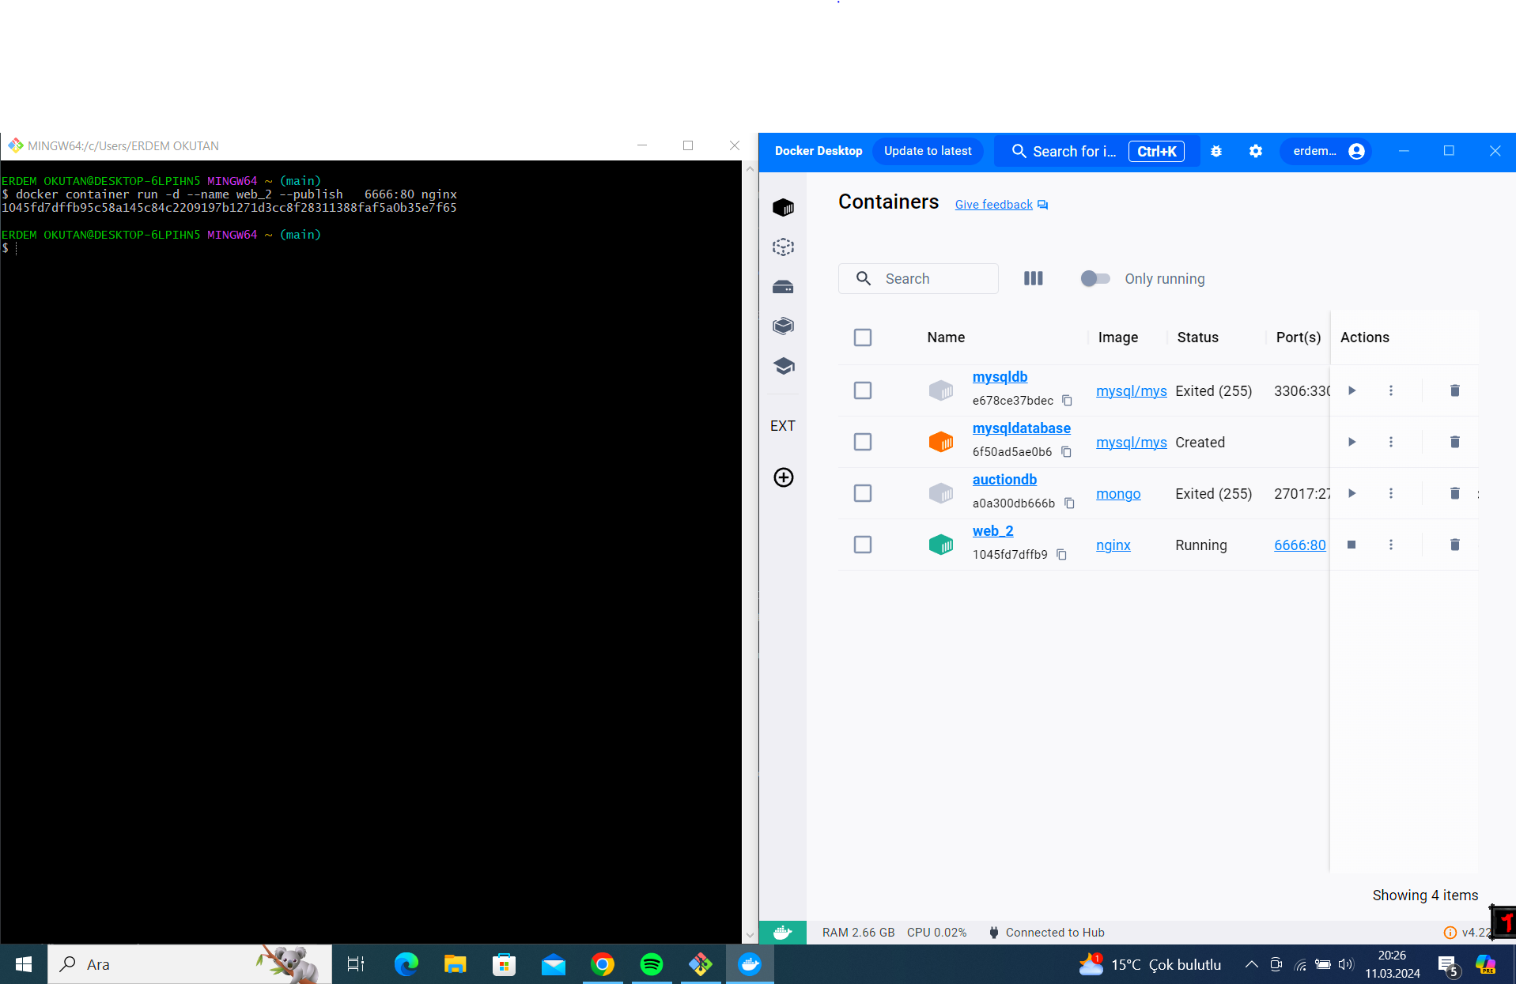
ADım 33,34,35,36
docker search nginx
docker pull nginx
docker container run -d --name web_2 --publish 6666:80 nginx
docker container stop 1045fd7dffb95c58a145c84c2209197b1271d3cc8f28311388faf5a0b35e7f65
docker container rm 1045fd7dffb95c58a145c84c2209197b1271d3cc8f28311388faf5a0b35e7f65

Slide 38
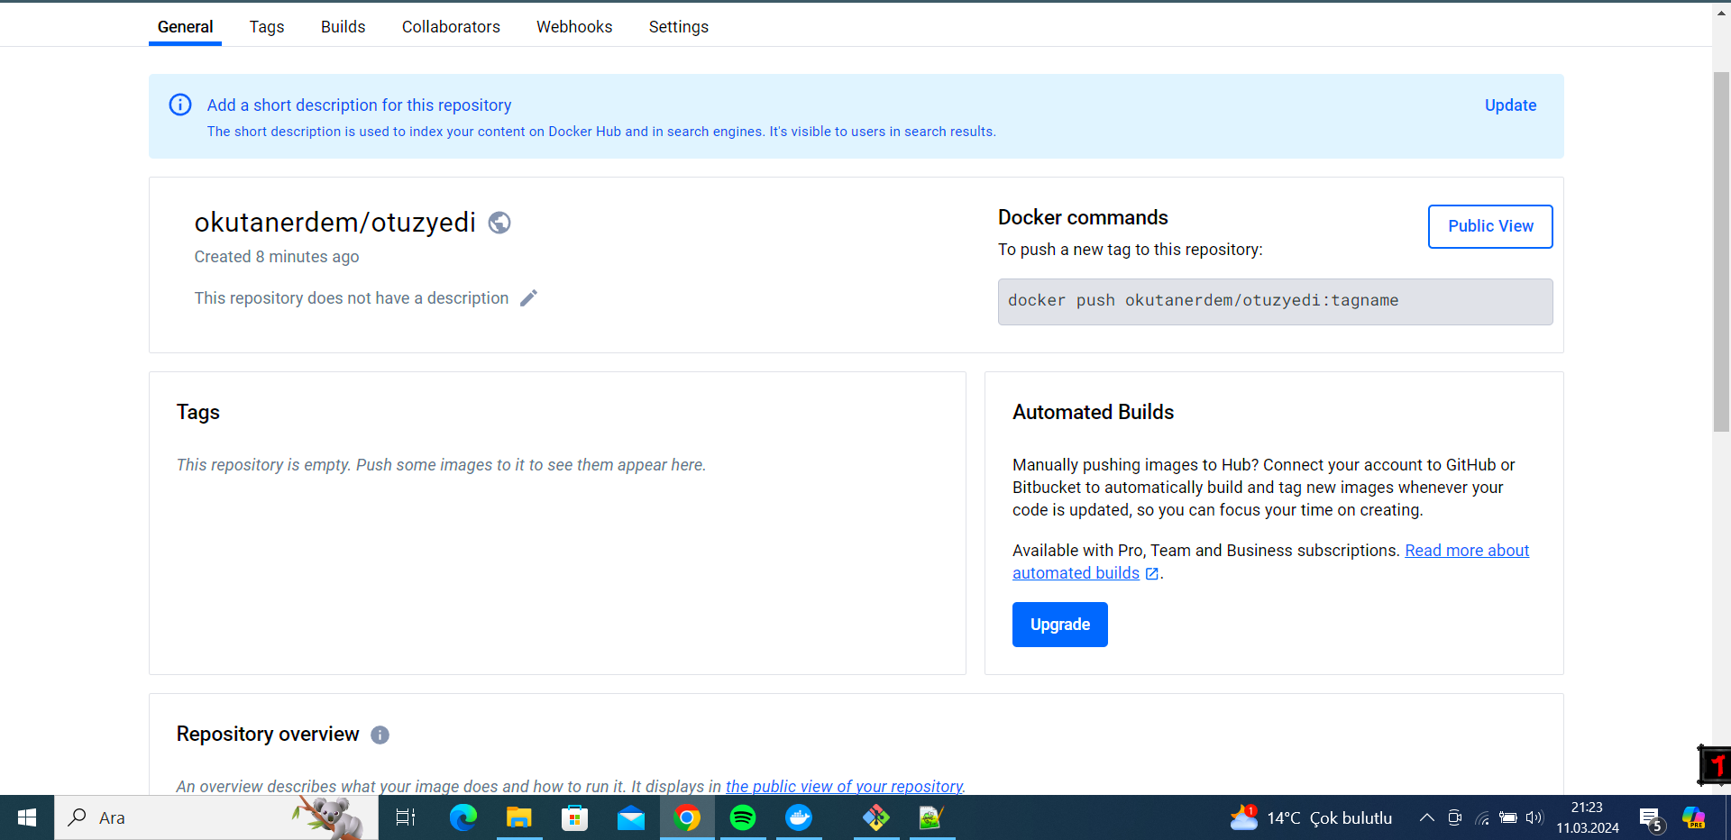
ADIm 37:
Docker Hub'da otuzyedi adında bir repo oluşturdum.
Collaborators kısmına erdemokutan kullanıcısını ekledim
Daha sonra masaüstümde boş bir .jar dosyası, dockerfile ve docker-compose.yml dosyası oluşturdum. İçerikleri bir sonraki sayfada görebilirsiniz.
docker-compose build
docker-compose push

Slide 39
ADIM 37 devam
#DOCKERFILE
FROM openjdk:17
LABEL maintainer="erdemokutan@hotmail.com"
ENV APP_NAME="Tech Career Mid Level Devops Bitirme Projesi Adım 37"
ENV VERSION="v1.0.0"
ENV PORT ="4444"
RUN echo "App Data Name : $APP_NAME"
RUN echo "App Data Version : $VERSION"
RUN echo "App Data Port : $PORT"
VOLUME /tmp
EXPOSE 4444
ARG JAR_FILE=./*.jar
ADD ${JAR_FILE} otuzyedi
ENTRYPOINT [ "java","-jar","/otuzyedi" ]
#DOCKER-COMPOSE.YML
services:
backend_web:
container_name: otuzyedi
image: erdemokutan/otuzyedi
restart: on-failure
build: ./
ports:
- "4444:4444"

Slide 40
ADIm 38: sonarqube nedır?
SonarQube, yazılım kalitesini analiz etmek ve geliştirmek için kullanılan bir açık kaynaklı platformdur. SonarQube, statik kod analizi (SCA) ve sürekli entegrasyon (CI) ile birlikte kullanılarak kodunuzdaki hataları, güvenlik açıklarını ve kod kokularını (kötü kodlama uygulamaları) tespit etmenize yardımcı olur.

Slide 41
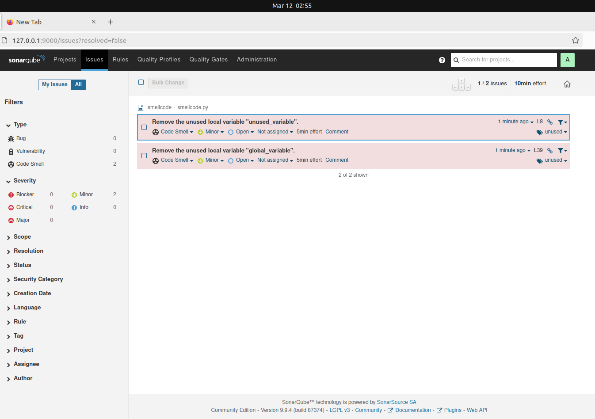
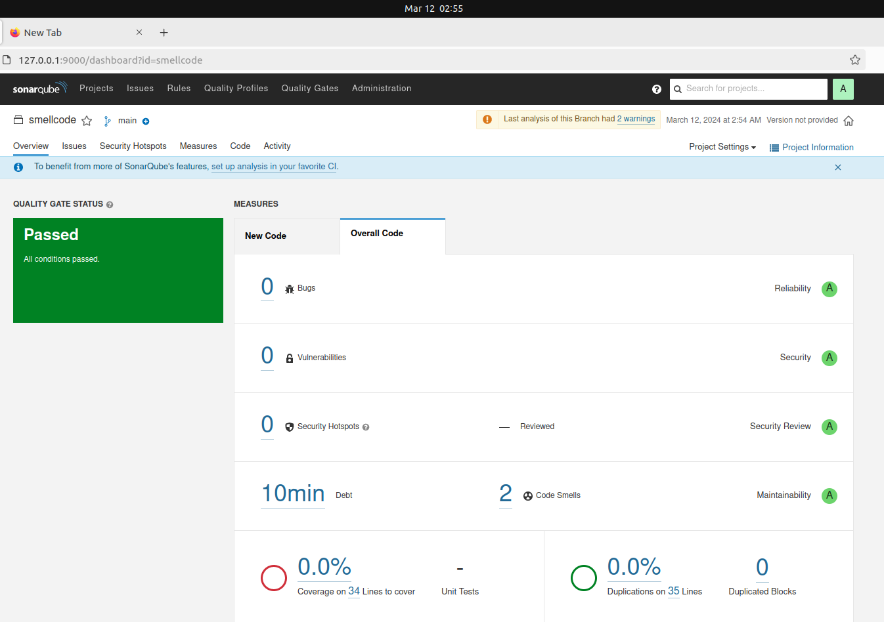
Adım 39,40: SONARQUBE KOD ANALIZI(python)

Slide 42
Adım 41,42: gıtlab ve cı/cd nedır
GitLab, yazılım geliştirme ekipleri için kullanılan bir sürüm kontrol sistemi ve web tabanlı bir DevOps platformudur.
GitLab'ın Temel Özellikleri:
Git Depoları: GitLab, kod deposu olarak Git'i kullanır. Ekipler, GitLab üzerinde kodlarını versionlayabilir, değişiklikleri takip edebilir ve birbirleriyle işbirliği yapabilir.
Issue Tracking: GitLab, hata takibi ve proje yönetimi için issue tracking sistemi sunar.
CI/CD: GitLab, entegre bir CI/CD pipeline'ına sahiptir. Bu pipeline sayesinde kod değişiklikleri otomatik olarak test edilebilir, derlenebilir ve dağıtılabilir.
Wiki: GitLab, proje dokümantasyonu için wiki sayfaları sunar.
Erişim Kontrolü: GitLab, kullanıcıların projelere erişim yetkisini kontrol etmenizi sağlar.
GitLab CI/CD, GitLab platformuna entegre edilmiş bir sürekli entegrasyon ve sürekli teslimat (CI/CD) aracıdır. CI/CD, yazılım geliştirme sürecinin otomatikleştirilmesine yardımcı olur.
GitLab CI/CD'nin Temel Özellikleri:
Otomatik Testler: GitLab CI/CD, kod değişikliklerini otomatik olarak test edebilir. Bu sayede hatalar erken aşamada tespit edilebilir.
Derleme ve Dağıtım: GitLab CI/CD, kod değişikliklerini otomatik olarak derleyebilir ve farklı ortamlara (örneğin, geliştirme, test, üretim) dağıtabilir.
Otomasyon Scriptleri: GitLab CI/CD, otomasyon scriptleri yazmanıza olanak tanır. Bu scriptlerle istediğiniz işlemleri otomatik olarak gerçekleştirebilirsiniz.
Entegrasyonlar: GitLab CI/CD, birçok harici araçla entegre edilebilir. Örneğin, Docker, Kubernetes ve Slack gibi araçlarla entegre edebilirsiniz.

Slide 43
Adım 43: gıtlab runner nedır
GitLab Runner, GitLab CI/CD pipeline'larında yer alan işleri (job) yürütmek için kullanılan bir açık kaynaklı araçtır. GitLab sunucusundan bağımsız olarak çalışan bu araç, CI/CD pipeline'ındaki test, derleme, paketleme gibi işlemleri gerçekleştirir.
GitLab Runner'ın Çalışma Mantığı:
GitLab Runner, ayrı bir bilgisayara veya sanal makineye kurulur.
Kurulum sırasında GitLab Runner, GitLab sunucusuna kayıt edilir ve kendisini tanıtır.
GitLab sunucusu, CI/CD pipeline'ında tanımlanan işleri GitLab Runner'lara gönderir.
GitLab Runner, kendisine atanan işi alır, gerekli komutları çalıştırır ve sonuçları GitLab sunucusuna gönderir.

Slide 44
Adım 44:Ssh nedır
SSH, Secure Shell'in kısaltmasıdır ve güvenli bir ağ protokolüdür. Bu protokol, kullanıcıların uzaktaki bilgisayarlara güvenli bir şekilde bağlanmasına ve yönetmesine olanak tanır. SSH, şifreleme ve kimlik doğrulama gibi güvenlik mekanizmaları kullanarak, uzaktaki bilgisayarlara güvenli bir bağlantı kurar.

Slide 45
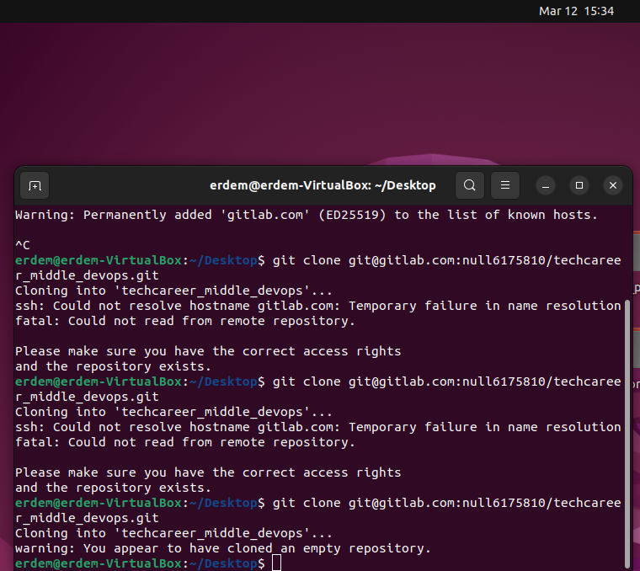
Adım 45: gıtlab ve gıthub ssh keygen
GITHUB(ADIM 15)/GITLAB
ssh-keygen -t rsa -b 4096 -C "erdemokutan@hotmail.com"
eval `ssh-agent -s`
cd ~/.ssh/id_rsa.pub
Daha sonra id_rsa.pub dosyasısın içindeki ssh-rsa ile başlayan anahtarı github/settings/ssh and gpg keys/new ssh key/ alanındaki metin kutucuğuna yapıştırıyoruz.
ssh -T git@github.com || git@gitlab.com ile bağlantının kontolünü sağlıyoruz.
Daha sonra localimizde bir dosya oluşturuyoruz.
git add .
git commit -m "ssh key ile veri gönderme"
git push origin main

Slide 46
Adım 46: prometheus ve jenkıns nedır
Prometheus
Prometheus, açık kaynaklı bir izleme sistemidir. Uygulamaların ve altyapının performansını, sağlık durumunu ve güvenliğini izlemek için kullanılır.
Prometheus'un Temel Özellikleri:
Statik Konfigürasyon: Prometheus, izlenecek metriklerin ve bunların nasıl toplanacağının statik bir konfigürasyon dosyasında tanımlanmasını sağlar.
Pull Model: Prometheus, izleme verilerini hedef sistemlerden çekmek için "çekme" modelini kullanır. Bu sayede izleme altyapısının izlenen sistemlere yük bindirmesi azaltılır.
Çok Boyutlu Veri: Prometheus, çok boyutlu veri toplama ve depolama imkanı sunar. Bu sayede veriler hakkında daha ayrıntılı bilgi elde edilebilir.
PromQL: Prometheus,PromQL adı verilen bir sorgulama dili kullanarak izleme verilerini sorgulamanıza olanak tanır.
Jenkins
Jenkins, açık kaynaklı bir sürekli entegrasyon ve sürekli teslimat (CI/CD) platformudur. Yazılım geliştirme ekiplerinin kod değişikliklerini otomatik olarak test etmelerini, derlemelerini ve dağıtmalarını sağlar.
Jenkins'in Temel Özellikleri:
Plugin Desteği: Jenkins, binlerce plugin sayesinde birçok farklı yetenekle genişletilebilir.
Pipeline Oluşturma: Jenkins, CI/CD pipeline'larını kod veya grafiksel arayüz kullanarak oluşturabilirsiniz.
Otomasyon: Jenkins, kod değişiklikleri, belirli zaman aralıkları gibi farklı tetikleyiciler ile otomatik olarak çalıştırılabilir.
Entegrasyonlar: Jenkins, birçok farklı kaynak kod depolama platformu, test araçları ve dağıtım araçları ile entegre edilebilir.

Slide 47
Adım 47,48: ansıble ve kubernetes nedır
Ansible
Ansible, açık kaynaklı bir konfigürasyon yönetimi ve uygulama dağıtım aracıdır. Sistem yöneticilerinin ve DevOps ekiplerinin birden fazla sunucuyu veya cihazı otomasyon yoluyla yönetmesine olanak tanır.
Ansible'ın Temel Özellikleri:
Agentless (Ajanssız): Ansible, yönetilen sistemlere herhangi bir agent (ajan) kurmayı gerektirmez. SSH gibi standart protokolleri kullanarak sunuculara bağlanır.
Playbook'lar: Ansible, Playbook adı verilen YAML formatındaki dosyalarda tanımlanan görevleri yürütür. Playbook'lar sayesinde birden fazla sunucuya aynı işlemleri otomatik olarak uygulayabilirsiniz.
Modüller: Ansible, çeşitli işlemleri gerçekleştirmek için kullanılan modüllere sahiptir. Bu modüller sayesinde sunucuları yapılandırmak, yazılım kurmak, dosyaları yönetmek gibi birçok işlemi otomasyonla gerçekleştirebilirsiniz.
Envanter: Ansible, yönetilecek sistemlerin tanımlandığı bir envanter dosyası kullanır. Envanter dosyasında sistemlerin hostname'leri, IP adresleri ve diğer bilgileri yer alır.
Kubernetes
Kubernetes, açık kaynaklı bir konteyner orkestrasyon platformudur. Konteyner tabanlı uygulamaları yönetmek ve ölçeklendirmek için kullanılır.
Kubernetes'un Temel Özellikleri:
Konteyner Yönetimi: Kubernetes, Docker gibi konteyner teknolojileriyle birlikte çalışarak konteynerlerin yaşam döngüsünü (oluşturma, çalıştırma, durdurma, silme) yönetir.
Otomatik Yük Dengeleme: Kubernetes, gelen trafiği otomatik olarak konteynerlar arasında dengeleyerek yüksek kullanılabilirlik sağlar.
Otomatik Ölçeklendirme: Kubernetes, sistem kaynak kullanımına göre otomatik olarak konteynerları ölçeklendirebilir.
Servis Keşfi: Kubernetes, konteynerleri birbirleri arasında keşfedebilmeleri için bir mekanizma sağlar. Bu sayede mikro hizmet mimarisi tabanlı uygulamaların geliştirilmesini kolaylaştırır.

Slide 48
Adım 49,50: datadog monıtorıngnedır? Kanban nedır?
Datadog Monitoring
Datadog Monitoring, bulut tabanlı bir izleme platformudur. Uygulamaların, altyapının, ağların ve üçüncü taraf hizmetlerin performansını, sağlık durumunu ve güvenliğini izlemek için kullanılır.
Datadog Monitoring'in Temel Özellikleri:
Altyapı İzleme: Sunucular, konteynerlar, ağ cihazları ve diğer altyapı bileşenlerinin performansını izler.
Uygulama İzleme: Web uygulamaları, mobil uygulamalar ve API'lerin performansını izler.
APM (Uygulama Performans Yönetimi): Kod düzeyinde izleme sağlayarak uygulamaların performans sorunlarını tespit etmenize yardımcı olur.
Log Yönetimi: Uygulamalar ve sistemler tarafından oluşturulan log kayıtlarını toplar, depolar ve analiz eder.
Alerting: İzleme verileri belirli eşik değerlerini aştığında uyarı (alert) gönderir.
Sanal Görselleştirme (Sanalization): Karmaşık sistemlerin performansını anlamak için sanal grafikler ve gösterge tabloları sunar.
Kanban
Kanban, yazılım geliştirme ekiplerinin işlerini yönetmek için kullanılan bir metodolojidir ve çevik (agile) yaklaşımlardan biridir. Kanban, görsel bir çalışma ortamı kullanarak iş akışını optimize etmeyi amaçlar.
Kanban'ın Temel Özellikleri:
Kanban Board: Kanban board'u, genellikle fiziksel bir pano veya dijital bir araç üzerinde oluşturulur.
Sütunlar: Kanban board'unda durumlarını göstermek için kartlar yerleştirilir. Bu kartlar genellikle "To Do" (Yapılacak), "In Progress" (Devam Ediyor) ve "Done" (Tamamlandı) gibi sütunlar arasında hareket eder.
Sınırlandırılmış WIP (Work in Progress): Kanban, her aşamadaki kart sayısını sınırlandırarak iş akışını kontrol etmeyi amaçlar. Bu sayede, ekiplerin aynı anda çok fazla işe başlamasını önler ve odaklanmalarını sağlar.
Sürekli Akış: Kanban, işlerin sürekli olarak akmasını ve teslim edilmesini hedefler.

Slide 49
Adım 51: devops nedır sureclerı nelerdır
DevOps Nedir?
DevOps, yazılım geliştirme (Dev) ve IT operasyonları (Ops) ekiplerinin birlikte çalışmasını ve iletişim kurmasını vurgulayan bir kültür, pratik ve araç setidir. DevOps'un temel amacı, yazılımı daha hızlı, daha güvenilir ve daha yüksek kalitede müşterilere sunmaktır.
DevOps'un Temel Prensipleri:
Sürekli Entegrasyon ve Sürekli Teslimat (CI/CD): Kod değişikliklerinin otomatik olarak test edilmesi, derlenmesi ve dağıtılması.
Altyapı Otomasyonu: Manuel işlemleri otomatikleştirerek altyapının daha hızlı ve daha güvenilir bir şekilde provision (hazırlama) ve yönetilmesi.
Kültür ve İletişim: Yazılım geliştirme ve IT operasyonları ekipleri arasında açık ve şeffaf iletişimin teşvik edilmesi.
İzleme ve Geri Bildirim: Süreçlerin ve sistemlerin performansının izlenmesi ve geri bildirimin sürekli olarak toplanması ve uygulanması.
DevOps Süreçleri:
DevOps, tek bir sabit süreçten ziyade, birbirleriyle bağlantılı bir dizi uygulamadan oluşur. En yaygın DevOps süreçlerinden bazıları şunlardır:
1. Sürekli Entegrasyon ve Sürekli Teslimat (CI/CD):
Kod değişiklikleri her seferinde bir sürüm kontrol sistemine (örneğin Git) kaydedilir.
Kod değişiklikleri otomatik olarak test edilir.
Testler başarılı olursa, kod otomatik olarak derlenir ve dağıtım ortamına gönderilir.
Dağıtım ortamında da testler başarılı olursa, kod üretim ortamına dağıtılır.
2. Altyapı Otomasyonu:
Sunucu provision (hazırlama) ve konfigürasyonu otomatikleştirilir.
Altyapı değişiklikleri kod olarak yönetilir.
Otomatik testler, altyapının düzgün çalışmasını sağlar.
3. İzleme ve Geri Bildirim:
Uygulamaların ve altyapının performansı izlenir.
Hatalar ve sorunlar otomatik olarak tespit edilir ve düzeltilir.
Geri bildirim, süreçleri ve sistemleri sürekli olarak geliştirmek için kullanılır.
4. Güvenlik:
Güvenlik, DevOps sürecinin her aşamasında dikkate alınır.
Otomatik testler, güvenlik açıklarını ve zafiyetleri tespit etmeye yardımcı olur.
Uygulamalar ve altyapı, saldırılara karşı korunur.

Slide 50
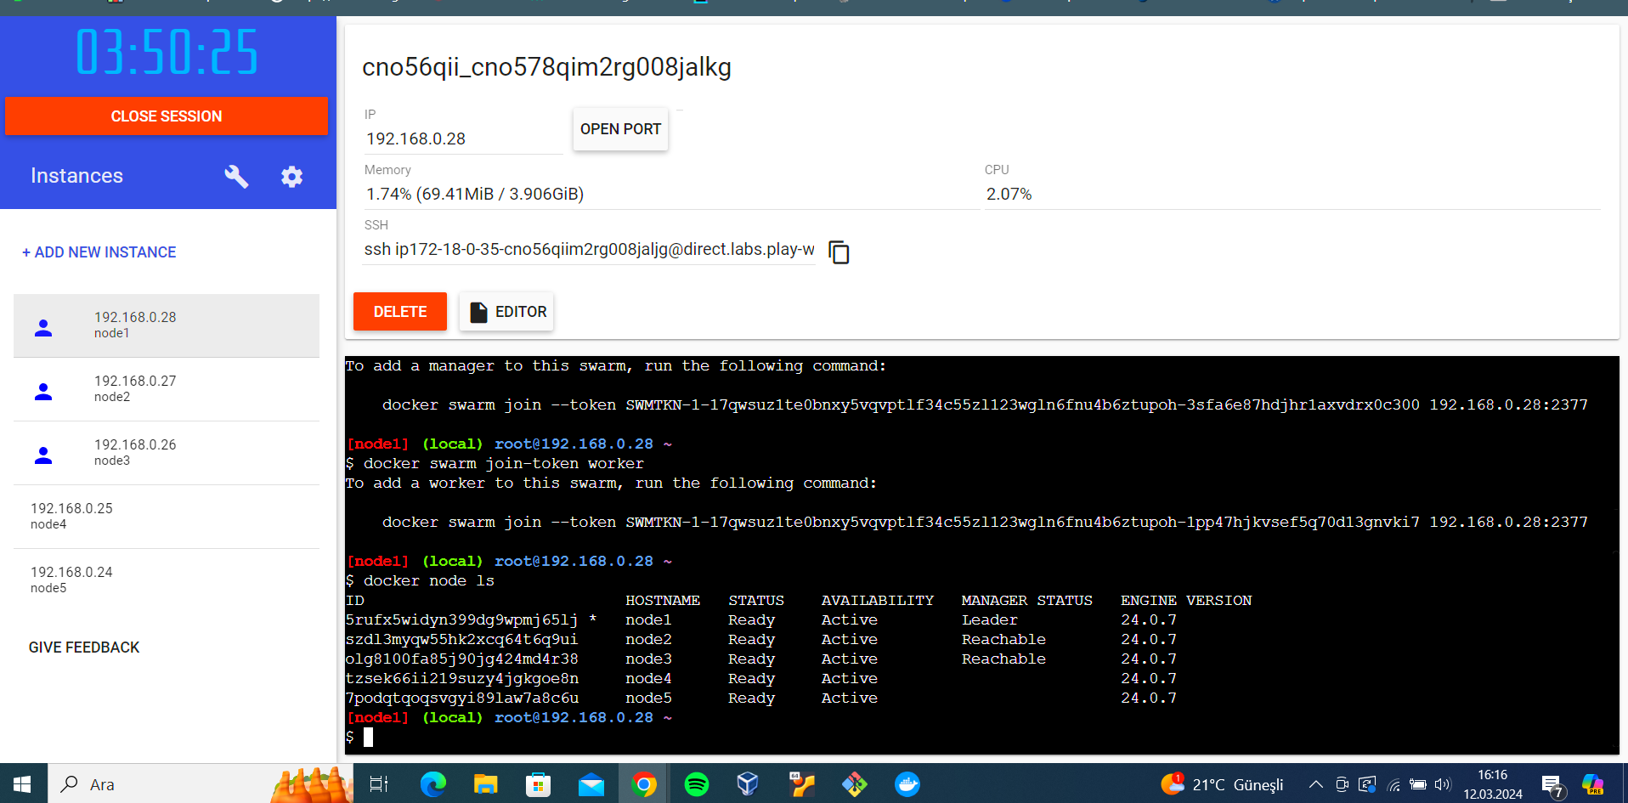
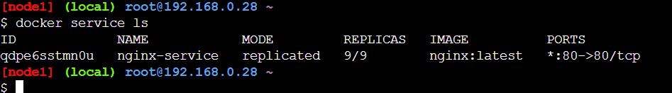
ADIm 52: DOCKER ORCHESTRATION
5 instance oluşturdum.
docker swarm init --advertise-addr IPADDRS komutu ile aktif bir manager seçtim.
Aktif manager üzerinden docker swarm join-token manager komutu ile iki pasif manager docker swarm join-token worker komutu ile de iki worker çağırdım.
Aktif managerda iken docker service create --name nginx-service --replicas 9 -p 80:80 nginx komutu ile 9 adet nginx kopyası oluşturdum.

Slide 51
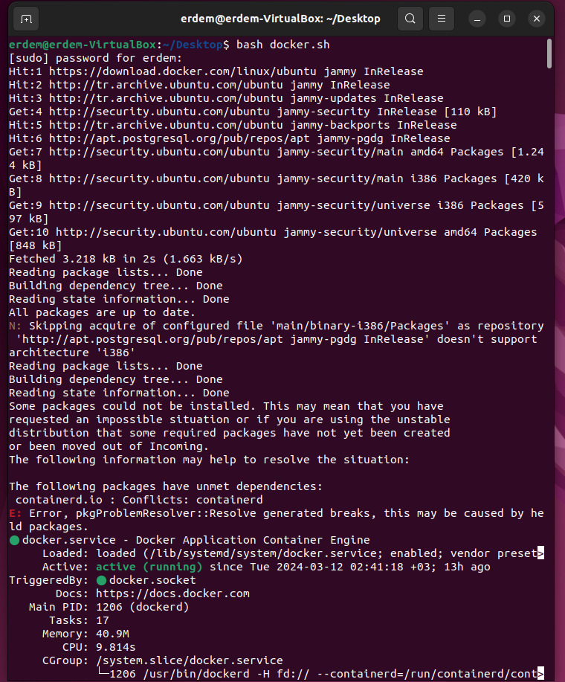
Adım 53: lınuxda calıstırmak uzere docker.sh
#!/bin/bash
sudo apt update
sudo apt-get install -y docker-ce docker-ce-cli containerd.io docker-buildx-plugin
sudo groupadd docker
sudo usermod -aG docker $USER sudo systemctl start docker
sudo systemctl status docker
echo "%erdemokutan ALL=(ALL) NOPASSWD: /usr/bin/docker" | sudo tee -a /etc/sudoers
pkill -KILL -u $USER
sudo docker run hello-world

Slide 52
ADIM 54: sonarqube ıcın basıt bır sprıng boot projesı
docker-compose up -d
mvn clean verify sonar:sonar -Dsonar.projectKey=javabasic -Dsonar.host.url=http://127.0.0.1:9000 -Dsonar.login=sqp_3010fa972eebc91080a25b104fe842400ab1d346
Docker-compose.yml dosyası:
version: '3' services: postgres: image: postgres:14-alpine volumes: - postgres_data:/var/lib/postgresql/data ports: - "5440:5432" sonarqube: image: sonarqube:9.9.4-community ports: - "9000:9000" volumes: - sonarqube_data:/opt/sonarqube/data - sonarqube_logs:/opt/sonarqube/logs volumes: postgres_data: sonarqube_data: sonarqube_logs:

Slide 53
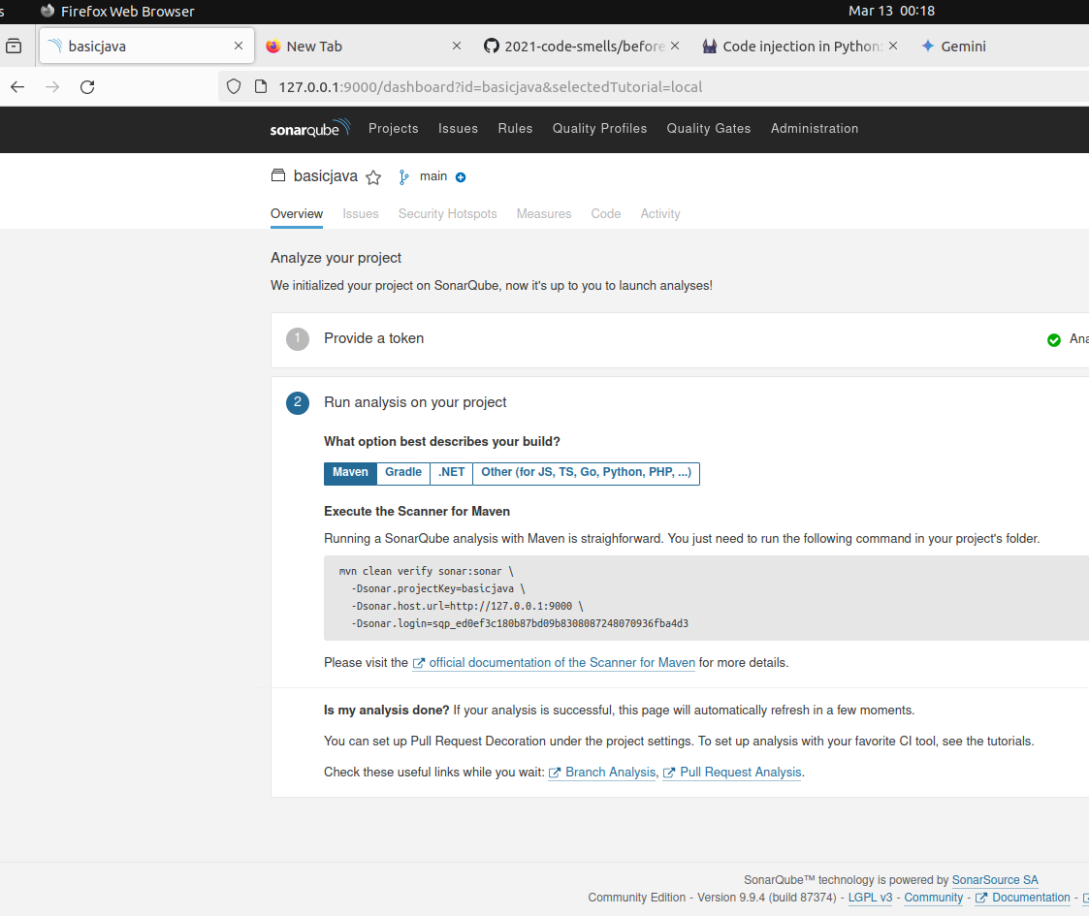
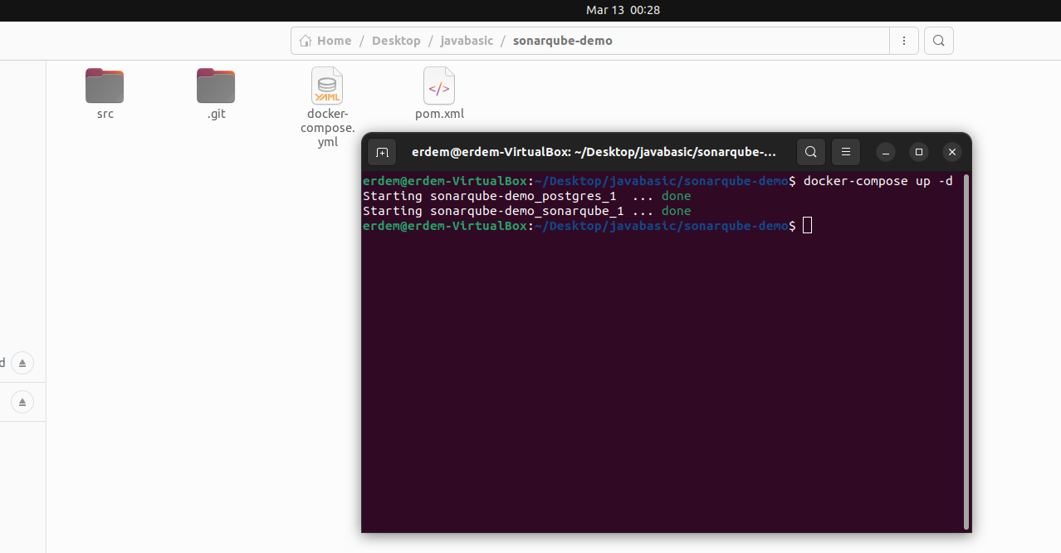
Uygulamanın sonarqube goruntulerı

Slide 54
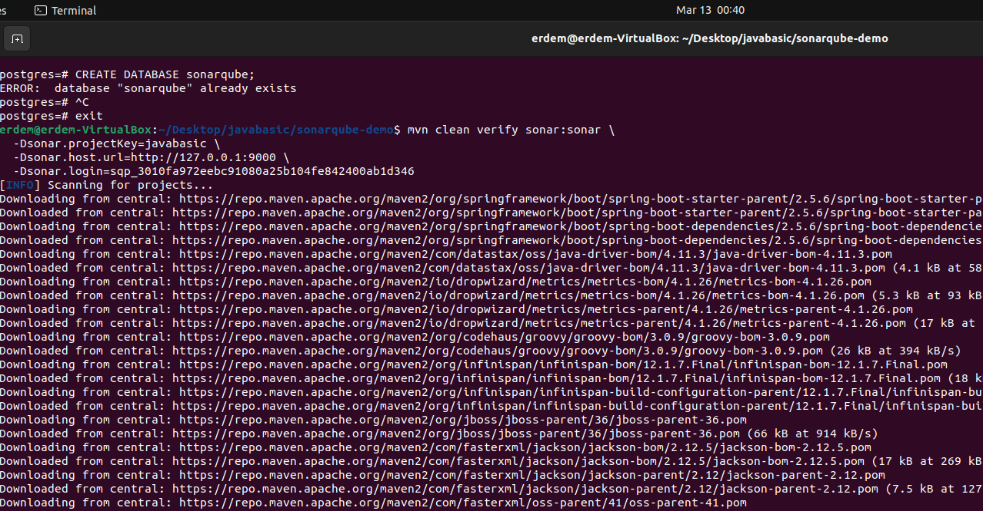
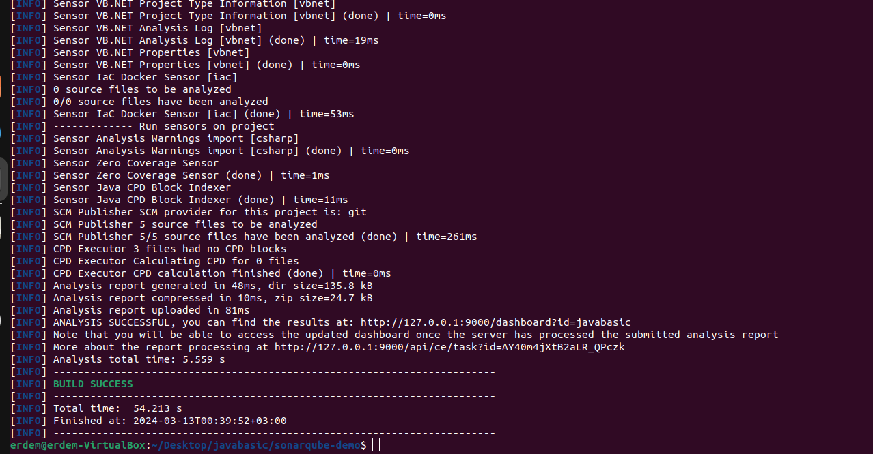
<number>

Slide 55
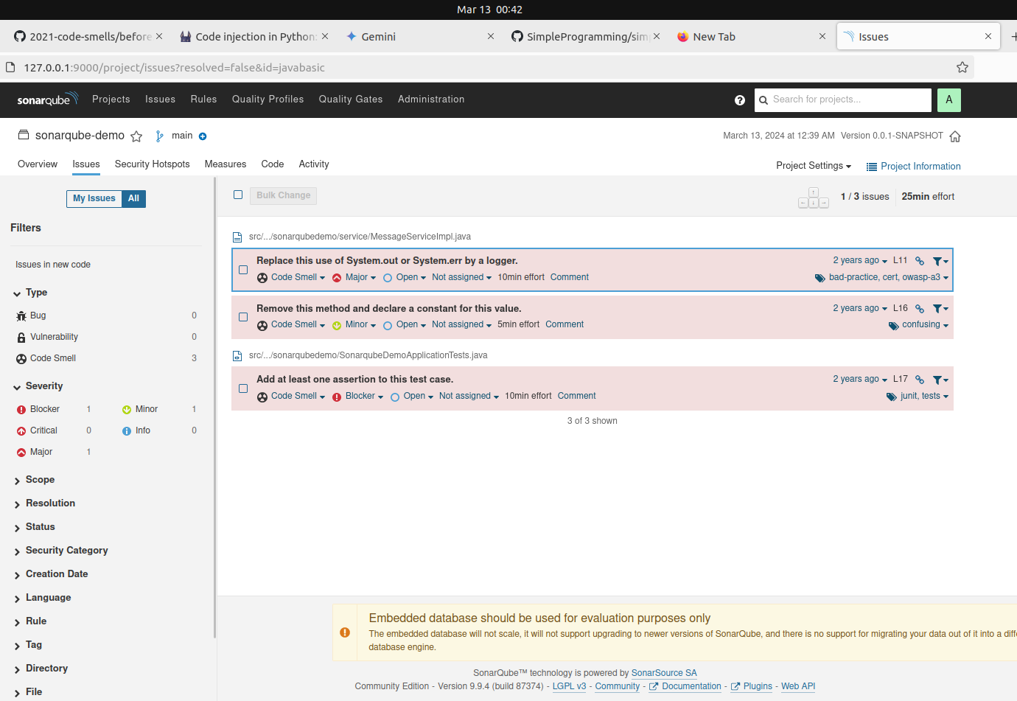
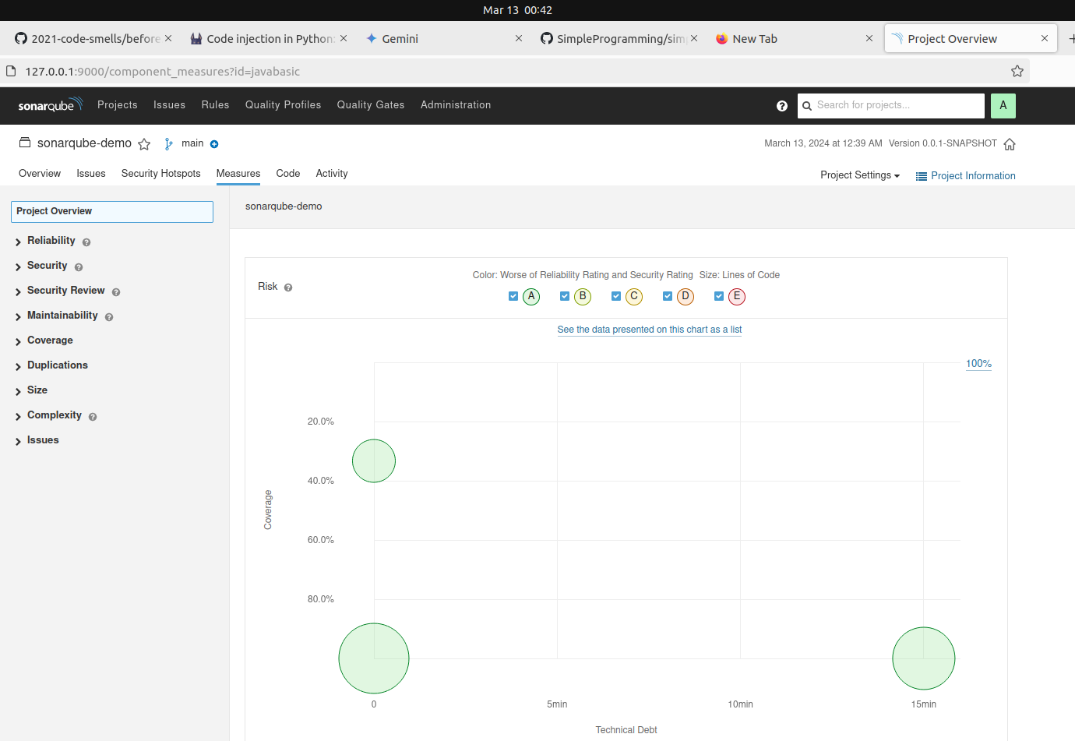
<number>

Slide 56

Spring Boot projesinin kaynağı:
https://github.com/sumitMultani/sonarqube-demo.git
56

